Slide 1
Mäski maailmalle
Oskari M Karelia amk
Janne K Karelia amk
Veikko K Karelia amk
Joona I Karelia amk
Panu V Karelia amk
Marika A UEF

Slide 2
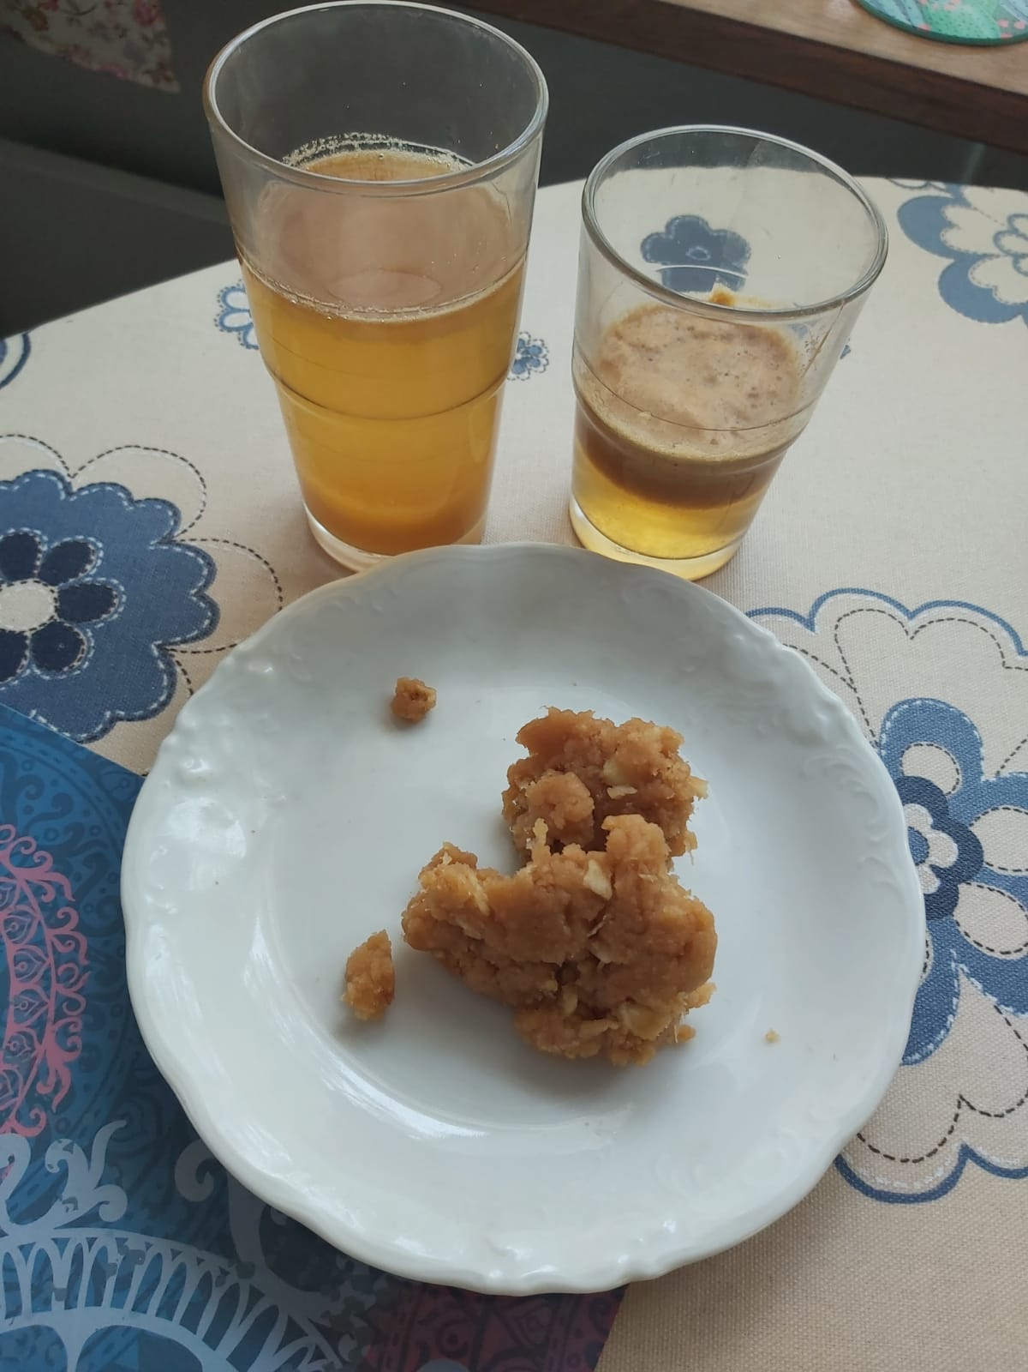
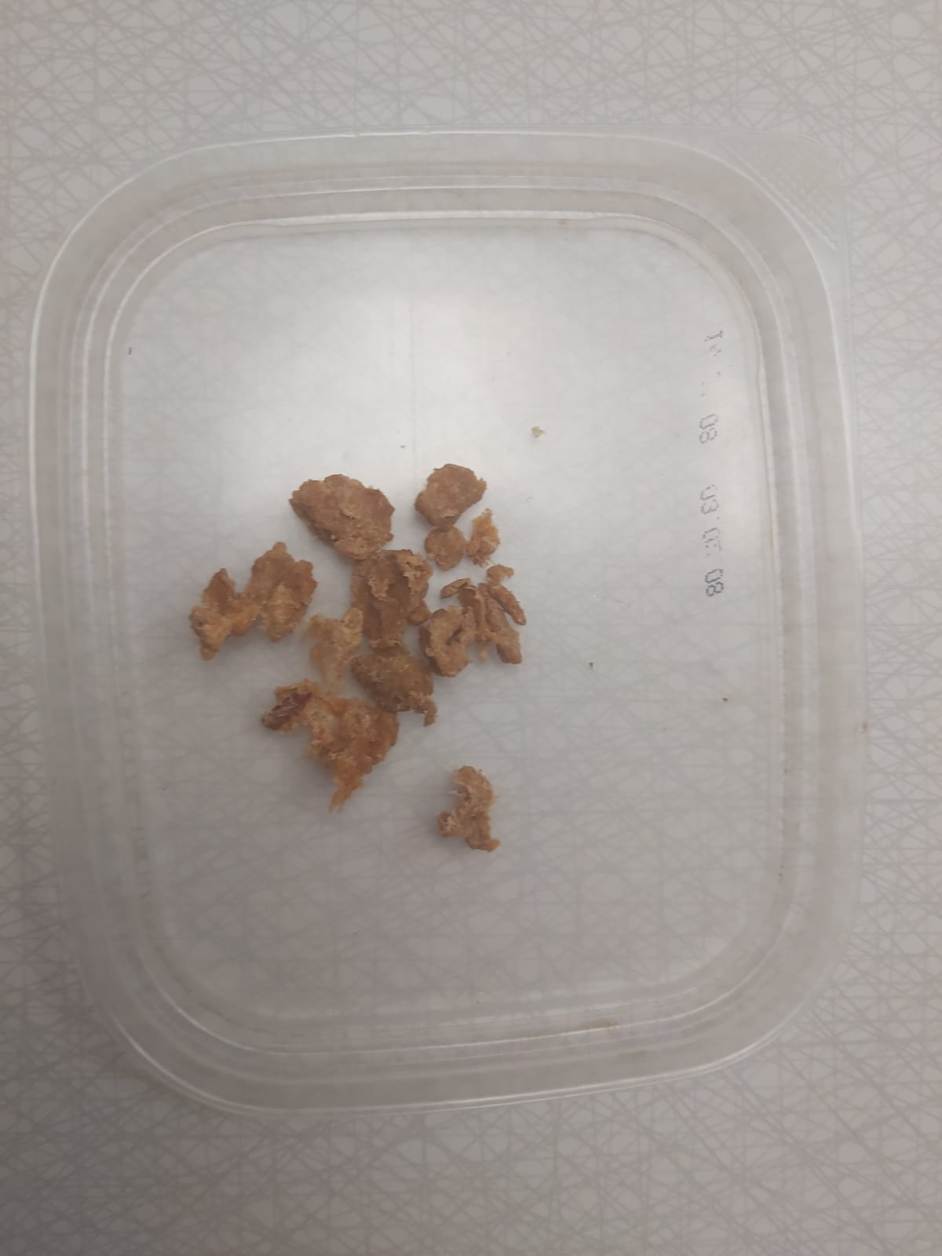
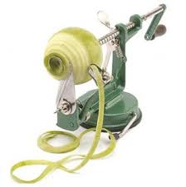
Ratkaisu: Mäskin laadun parantaminen ja säilyvyys

Slide 3
Siemenkodan poisto ennen mehustamista A-mäskin tuottaminen
Siemenet kosmetiikkaan
Mehu sopii myös allergikoille
Mäski elintarvikkeisiin
Säilyvyys
Pakastus ja kuivatus

Slide 4
Hyödyt yrittäjälle
Uusia liiketoiminta-mahdollisuuksia (siemenkodan poisto oy, Joensuun mäskiviikot)
Uusia yhteistyökumppaneita (allergialiitto, kosmetiikka-ala, biotalous, elintarvikeala, matkailu)
Liikevaihto kasvaa
(provissio, myyntituotot)

